Slide 1
Ιστορία και Πολιτισμός της
Νεώτερης Ευρώπης
1492-1789
Άννα Καρακατσούλη
Μάθημα 9^{ο}

Slide 2
Διεθνείς συσχετισμοί 18^{ου} αι.
Αρχή ισορροπίας δυνάμεων
Καμία ευρωπαϊκή δύναμη δεν είναι αρκετά ισχυρή ώστε να επιβάλει την ηγεμονία της στις υπόλοιπες
  Montesquieu, Réflexions sur la monarchie universelle (1734): κατά επεκτατικής πολιτικής που επιφέρει παρακμή στο εσωτερικό και δεσποτισμό (1^{η} έκδοση, «εμπιστευτική», 1891, σε κανονική κυκλοφορία το 2000)
  David Hume, On the Balance of Power (1752)

Slide 3
Διεθνείς συσχετισμοί 18^{ου} αι.
Διαδοχικοί, μακροχρόνιοι πόλεμοι
Γαλλία: χάνει προβάδισμα δημογραφικής ισχύος, ταχεία πληθυσμιακή αύξηση σε άλλες ευρωπαϊκές χώρες, οικονομική αιμορραγία από πολέμους
Αγγλία: εμφανής δυναμισμός σε όλους τους τομείς (δημογραφία, οικονομία, πολιτική, επιστήμες και τεχνολογία)

Slide 4
Πολεμικές συγκρούσεις 18ου αι.
17ος-18ος αι. = συνεχείς πολεμικές αντιπαραθέσεις
Συγκρούσεις πανευρωπαϊκής ή και παγκόσμιας κλίμακας
  Περιφερειακές συγκρούσεις
  Εμφύλιοι πόλεμοι και εξεγέρσεις
  Πόλεμοι δυναστικής διαδοχής
Ρευστές συμμαχίες, επίσημες και μυστικές
Μερικές συνθήκες ειρήνης που δεν περιλαμβάνουν όλα τα εμπόλεμα μέρη, πόλεμος συνεχίζεται σε άλλα μέτωπα
Στρατοί άρτια εφοδιασμένοι και εκπαιδευμένοι, αύξηση κόστους και απωλειών πολέμου

Slide 5
Πολεμικές συγκρούσεις 18^{ου} αι.
Πόλεμος για τη Διαδοχή της Ισπανίας (1701-1713/14)
Πόλεμος για τη Διαδοχή της Πολωνίας (1733-38)
Πόλεμος του Ωτός του Τζένκινς (1739-1748)
Πόλεμος για τη Διαδοχή της Αυστρίας (1740-48)
Επταετής Πόλεμος (1756-1763)
Πόλεμος για τη Βαυαρική Διαδοχή (1778-1779)
Αμερικανική Επανάσταση (1775-1783)
Πόλεμοι κατά επαναστατημένης Γαλλίας (1792-1815)

Slide 6
Πόλεμοι Λουδοβίκου ΙΔ΄
Συνέπειες του «Πολέμου για την Ισπανική Διαδοχή»
Ισπανία, η μεγάλη ηττημένη
Γαλλία χάνει σημαντικές αποικίες
Επιτήρηση συνόρων Γαλλίας (φρουρές, οχυρά, ενδιάμεσες περιοχές)
Ηνωμένες Επαρχίες, εξαντλημένες από πόλεμο, χάνουν οικονομική ηγεμονία προς όφελος Αγγλίας
Καθιέρωση αρχής ισορροπίας δυνάμεων σε ευρωπαϊκές διεθνείς σχέσεις
Εμφάνιση νέων δυνάμεων: Πεδεμόντιο-Σαβοΐα, Πρωσία-Βραδεμβούργο, Ρωσία

Slide 7
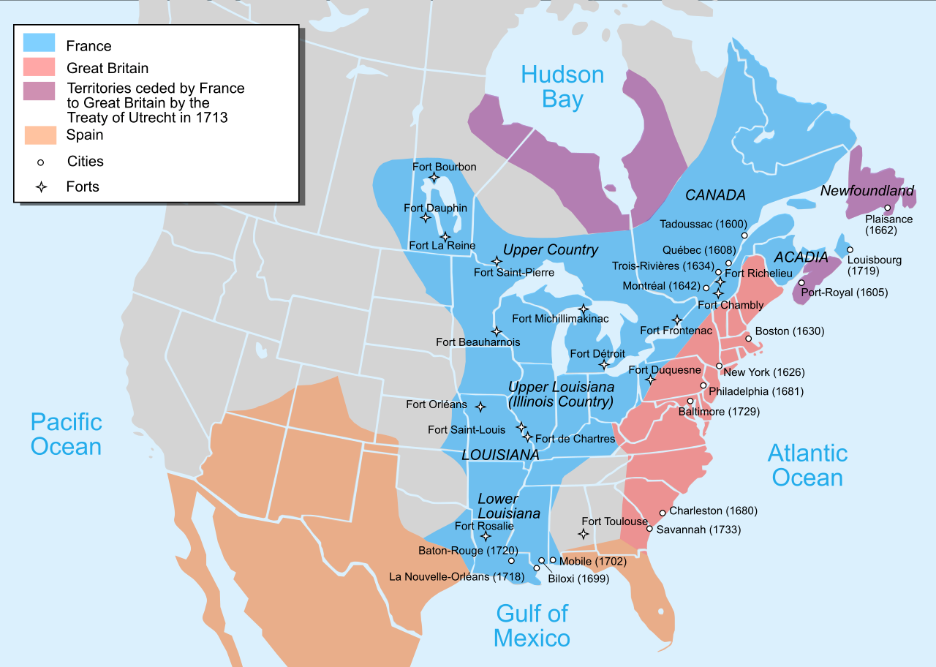

Slide 8
Μετά τη Συνθήκη της Ουτρέχτης
1713, Συνθήκη της Ουτρέχτης επισφραγίζει Πόλεμο για τη Διαδοχή της Ισπανίας
Εύθραυστη ειρήνη
  Αντίπαλες φιλοδοξίες Καρόλου ΣΤ΄ Αυστρίας (αναβίωση αυτοκρατορίας Καρόλου Ε΄) και Φιλίππου Ε΄ Ισπανίας (ανάκτηση ιταλικών κτήσεων)
  Διατήρηση ειρήνης χάρη σε μυστική αγγλο-γαλλική συνθήκη (1716), όπου προσχωρούν Ηνωμένες Επαρχίες (1717, Τριπλή Συμμαχία Χάγης), για σεβασμό συνθηκών 1713-14
1717-1721 → ισπανο-αυστριακή σύγκρουση σε Μεσόγειο, ήττα Φιλίππου Ε΄

Slide 9
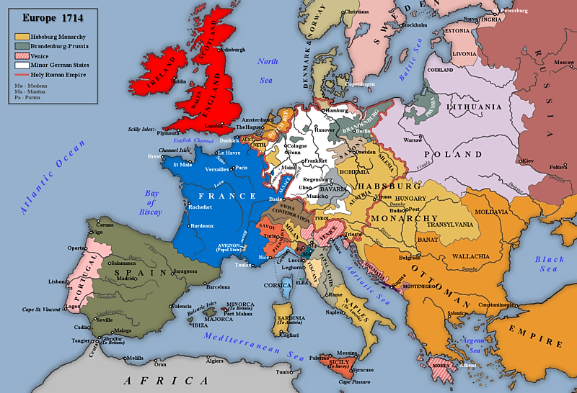

Slide 10
Πόλεμος για τη Διαδοχή της Πολωνίας, 1733-38
1733 → θάνατος Αυγούστου Β΄, ανταγωνισμός για πολωνικό στέμμα μεταξύ Αύγουστου Γ΄ Σαξονίας (γιος Αυγούστου Β΄ και ανιψιός αυτοκράτορα/Αυστρία, Ρωσία) και Στανισλάς Α΄ Λετσίνσκι (πεθερός Λουδοβίκου ΙΕ΄/Γαλλία), που εκλέγεται από Δίαιτα μετά από γαλλικές δωροδοκίες
Στανισλάς Α΄ εκδιώκεται από θρόνο μετά από ρωσο-αυστριακές δολοπλοκίες και ανακηρύσσεται βασιλιάς ο Αύγουστος Γ΄
Η διαμάχη για το πολωνικό στέμμα μετατρέπεται σε ευρωπαϊκό πόλεμο: Γαλλία, Ισπανία, Σαρδηνία vs. Αυστρίας

Slide 11
Διανομές της Πολωνίας
  Πολιτική αναρχία σε Πολωνία, απροκάλυπτες επεμβάσεις ξένων δυνάμεων, προνόμια αριστοκρατίας και πελατειακό σύστημα
1772, 1η διανομή (Πρωσία, Αυστρία, Ρωσία)
  1791, Στανισλάς Β΄ Αύγουστος Πονιατόφσκι εκχωρεί Σύνταγμα (εγγύηση ελευθεριών αστικής τάξης, ισότητα φορολογίας, κληρονομική βασιλεία)
1793, 2η διανομή (Πρωσία, Αυστρία)
  1794, εξέγερση Kosciuszko για ακεραιότητα και ανεξαρτησία Πολωνίας
1795, 3η διανομή, ολοκληρωτικός διαμελισμός βασιλείου. Στανισλάς Β΄ υποχρεώνεται σε παραίτηση
Ανασύσταση πολωνικού κράτους μετά τον Α΄ Παγκόσμιο Πόλεμο (1919)

Slide 12
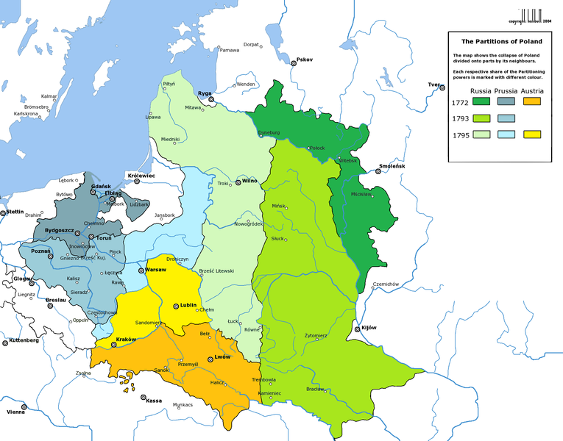

Slide 13
Πόλεμος για τη Διαδοχή της Αυστρίας, 1740-48
1713, «Πραγματική Κύρωση» από Κάρολο ΣΤ΄ (παραβίαση προηγούμενης συμφωνίας με πρωτότοκο αδελφό του, Ιωσήφ Α΄)
    Sanctio Pragmatica
    Αδιαίρετο κληρονομικών κτήσεων
    Προτεραιότητα διαδοχής σε άμεσους απογόνους Καρόλου ΣΤ΄
1740, αμφισβήτηση του δικαιώματος διαδοχής της Μαρίας-Θηρεσίας, κόρης Καρόλου ΣΤ΄
Διεκδικήσεις από συζύγους θυγατέρων Ιωσήφ Α΄, Φρειδερίκο Β΄ Πρωσίας, βασιλέα Σαρδηνίας και βασιλέα Ισπανίας

Slide 14
Πόλεμος για τη Διαδοχή της Αυστρίας (2)
1740, πρωσική εισβολή σε Σιλεσία
1^{η} συμμαχία (1743): Αυστρία-Αγγλία vs. Πρωσίας-Γαλλίας
1745-1748, κατάκτηση Κάτω Χωρών από Γαλλία
1748, ειρήνη της Aix-la-Chapelle
  Πρωσία διατηρεί τη Σιλεσία
  Αναγνώριση Μαρίας-Θηρεσίας στον αυστριακό θρόνο
  Γαλλία αποχωρεί από Κάτω Χώρες χωρίς αντάλλαγμα

Slide 15
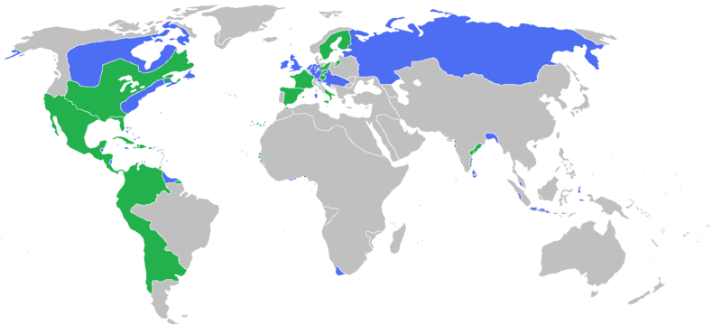
1740
Αυστρία – Αγγλία Πρωσία – Γαλλία – Ισπανία

Slide 16
Επταετής Πόλεμος, 1756-1763
2^{η} συμμαχία (1756): «Αντιστροφή συμμαχιών», Αυστρία-Γαλλία (& Σουηδία, Ρωσία και τα περισσότερα γερμ. κράτη) vs. Αγγλίας-Πρωσίας
Ο πρώτος «παγκόσμιος πόλεμος»: πολεμικές συγκρούσεις εκτός Ευρώπης σε Β. Αμερική, Καραϊβική, Ειρηνικό Ωκεανό και Ινδία
  1754-63: “French and Indian War”
Ήττα Γαλλίας και απώλεια των περισσότερων υπερπόντιων αποικιών της (Συνθήκη Παρισίων, 1763)

Slide 17
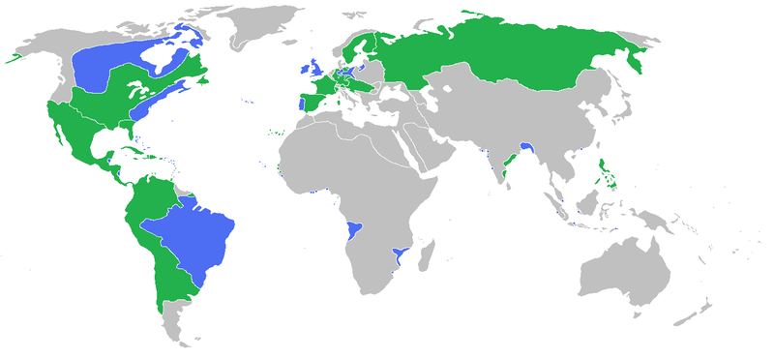
1756
Αγγλία – Πρωσία – Πορτογαλία
Γαλλία – Αυστρία – Ισπανία – Ρωσία - Σουηδία

Slide 18
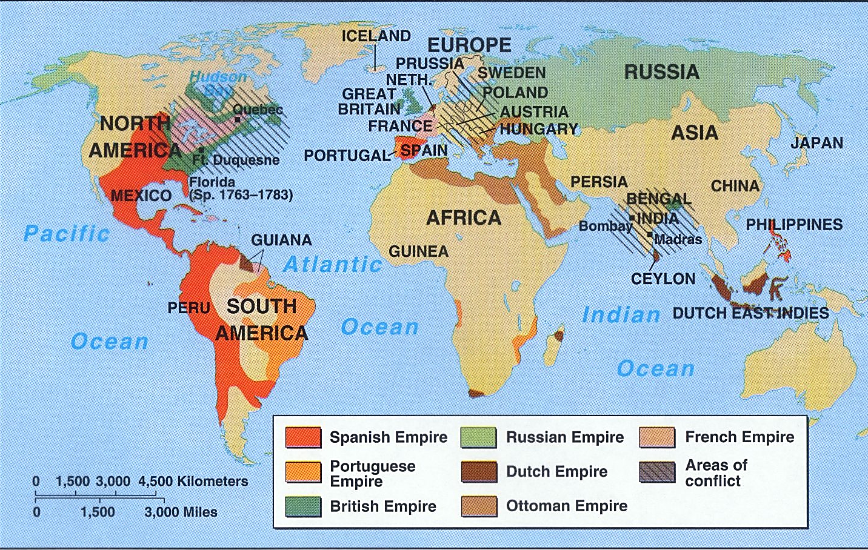
Τα διεθνή μέτωπα του 7ετούς πολέμου

Slide 19
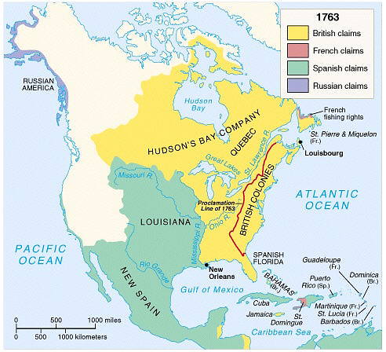

Slide 20
«Πεφωτισμένη Δεσποτεία»
Ανάδειξη χωρών Κεντρικής & Ανατολικής Ευρώπης με «φωτισμένους μονάρχες»: Αυστρία, Πρωσία, Ρωσία
Αναφορά σε αρχές και λεξιλόγιο Διαφωτισμού
Διακήρυξη επιδίωξης «ευτυχίας και ευημερίας» λαού τους με βάση τον ορθό λόγο, έννοια δημοσίου συμφέροντος έναντι δυναστικού
Αυταρχική επιβολή μεταρρυθμίσεων προς ενίσχυση κράτους και σταθεροποίηση εξουσίας
Υπανάπτυξη αγροτικής Ευρώπης, εκσυγχρονισμός εκ των άνω οικονομίας και δομών

Slide 21
«Πεφωτισμένη Δεσποτεία» (2)
Αναδιοργάνωση γραφειοκρατικού μηχανισμού
Κωδικοποίηση νομοθεσίας
Περιορισμός χρήσης βασανιστηρίων
Οικονομικός προστατευτισμός, ενίσχυση εθνικής βιομηχανίας, περιορισμός συντεχνιών
Αύξηση καλλιεργήσιμης γης, εισαγωγή νέων καλλιεργειών
Περιορισμός δουλοπαροικίας
Αναδιοργάνωση φορολογικού συστήματος
Προαγωγή εκπαίδευσης

Slide 22
ΑΥΣΤΡΙΑ
Ιωσήφ Β΄(1780-1790)
Τέσσερις αυστρο-τουρκικοί πόλεμοι (1663-1739)
Σημαντική εδαφική επέκταση με συνθήκες Ουτρέχτης και Ραστάτ (1713-1714) και Πασσάροβιτς (1718) εις βάρος Οθωμανικής Αυτοκρατορίας και Ισπανίας
600.000 km², 25 εκατ. κάτοικοι → πολυγλωσσικό, πολυεθνικό σύνολο, πολυδιάσπαση και μεγάλη διαφοροποίηση περιοχών
    Κληρονομικές γερμανικές γαίες (Κάτω Αυστρία, Τυρόλο, Στυρία)
    Βοημία, Σιλεσία, Μοραβία
    Ουγγαρία, Σλαβονία, Κροατία, Τρανσυλβανία
    Μιλάνο, Σικελία, Νάπολη, Κάτω Χώρες

Slide 23
Μεταρρυθμίσεις Ιωσήφ Β΄
Διοικητική και γλωσσική ενοποίηση κεντροευρωπαϊκών κτήσεων, γερμανική γλώσσα αντί λατινικών
1781, διάταγμα περί κατάργησης της δουλοπαροικίας, εισφορές μόνο σε χρήμα (όχι σε εργασία)
1781, διάταγμα περί ελευθερίας λατρείας
1787, κατάργηση θανατικής ποινής (ως 1795)
Κατάργηση «άχρηστων» μοναστικών ταγμάτων και δήμευση περιουσιών τους υπέρ συντήρησης σχολείων
Υποχρεωτική πρωτοβάθμια εκπαίδευση και για τα δύο φύλα, σύστημα υποτροφιών

Slide 24
Μεταρρυθμίσεις Ιωσήφ Β΄ (2)
Υποχρεωτική ανώτερη εκπαίδευση κληρικών, απαγόρευση προσκυνημάτων και λιτανειών
Νέος νομικός κώδικας που προέβλεπε ισονομία Βίαιες αντιδράσεις σε μεταρρυθμιστικό ζήλο Ιωσήφ Β΄
Έντονη αντίθεση ευγενών και κλήρου, άρνηση εφαρμογής μεταρρυθμίσεων σε Ουγγαρία και Κάτω Χώρες, εξέγερση Βέλγων (Αύγ.-Δεκ. 1789)

Slide 25
ΠΡΩΣΙΑ
Φρειδερίκος-Γουλιέλμος Α΄ (1713-1740)
    Ανάπτυξη στρατού (3/4 εσόδων, 80.000 άνδρες σε πληθυσμό 2 εκατ.), εντατική εκπαίδευση, αυστηρή πειθαρχία, σύγχρονα όπλα (Soldatenkönig)
    1722, ίδρυση Στρατιωτικής Ακαδημίας σε Βερολίνο
    Αναδιοργάνωση διοίκησης, διορισμός κρατικών υπαλλήλων σε περιφέρειες, έλεγχος οικονομικών
    Μέριμνα για εσωτερικό εποικισμό Ανατολικής Πρωσίας και Βρανδεμβούργου (εγκατάσταση 50.000 προτεσταντών αποίκων)

Slide 26
Φρειδερίκος Β΄ ο Μέγας, βασ. 1740-1786
  Χαρισματικός ηγέτης, ευφυής, μουσικός, λάτρης γαλλικής κουλτούρας, σε σύγκρουση με πατέρα του
  Ενίσχυση κεντρικής εξουσίας υποβοηθείται από απουσία φεουδαρχικής παράδοσης και τοπικών προνομιών
  Εντατικοποίηση εποικισμού (300.000 άποικοι, κυρίως Ολλανδοί)
  Έργα αποξήρανσης ελών, εισαγωγή καλλιέργειας πατάτας, ενθάρρυνση κτηνοτροφίας και ανάπτυξη βιομηχανίας
  Κατασκευή καναλιών και οδών

Slide 27
Φρειδερίκος Β΄ ο Μέγας (2)
  1765, ίδρυση Τράπεζας Βερολίνου στο αγγλικό πρότυπο, σταθεροποίηση νομίσματος
  Ευνοϊκές συνθήκες για πλουτισμό αστικής τάξης
  Στρατός παραμένει προτεραιότητα (160.000 άνδρες, περίπου ίσος με γαλλικό)
  Προσφέρει καταφύγιο σε Βολταίρο (1750-1753)
  Κατάργηση βασανιστηρίων, διακήρυξη ισονομίας, κατάργηση δουλοπαροικίας στις προσωπικές κτήσεις του (! όχι και στο υπόλοιπο της Πρωσίας)
  Καθιέρωση θρησκευτικής ελευθερίας (πλην Εβραίων) και ελευθερίας Τύπου (! διατηρείται λογοκρισία βιβλίων)

Slide 28
Φρειδερίκος Β΄ ο Μέγας (3)
  Μέριμνα για εκπαίδευση, θεωρητικά υποχρεωτική ως την ηλικία των 13 ετών
  Ανάθεση διεύθυνσης κολλεγίων σε Ιησουΐτες που βρίσκονταν υπό διωγμό σε καθολικές χώρες [1773, διάλυση Τάγματος από πάπα Κλήμη ΙΔ΄]
    Έξωση Ιησουιτών: Βραζιλία (1754), Πορτογαλία (1759), Γαλλία (1764), Ισπανία & αποικίες (1767), Πάρμα (1768)
  1745, δημιουργία ισχυρής Ακαδημίας Επιστημών και Γραμμάτων Βερολίνου
  Κατέστησε Πρωσία μία από τις Μεγάλες Δυνάμεις της Ευρώπης

Slide 29
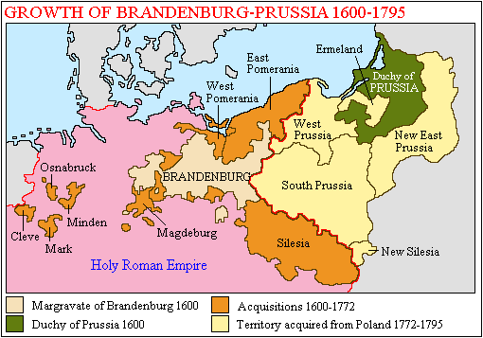

Slide 30
ΡΩΣΙΑ
Αικατερίνη Β΄ (1762-1796)
  Γερμανίδα σύζυγος Πέτρου Γ΄ (Sophie d’Anhalt-Zerbst), πολύ δημοφιλής
  Αλληλογραφία με Diderot
  Ανάπτυξη τεχνικής εκπαίδευσης, τερματισμός διωγμών κατά σχισματικών, υποδοχή Ιησουϊτών, ελευθερία λατρείας σε μουσουλμανικές περιοχές
  Διοικητικές (1775) και κοινωνικές (1785) μεταρρυθμίσεις, επιδείνωση θέσης δουλοπαροίκων (μπορούν να πωληθούν), ενίσχυση ευγενών. Συχνές αγροτικές εξεγέρσεις (Πουγκατσώφ, 1773-1775)

Slide 31
Αικατερίνη Β΄
  Πρόσκληση σε 800.000 Γερμανούς αποίκους για Ουκρανία, Κριμαία, Βόλγα
  Σημαντική εδαφική επέκταση προς ανατολάς (ανοιχτά σύνορα), κατατρόπωση Σουηδίας (Βαλτική), Πολωνίας και Οθωμανικής Αυτοκρατορίας (Μεσόγειο)
  1774, Συνθήκη Κιουτσούκ-Καϊναρτζή → ελεύθερη διέλευση από Στενά, προστασία Ορθοδόξων Οθωμανικής Αυτοκρατορίας
  Επέκταση Διομολογήσεων σε όλα τα ευρωπαϊκά έθνη χωρίς ανταλλάγματα για την Πύλη, ενίσχυση της εξάρτησής της από την Ευρώπη

Slide 32
ΙΣΠΑΝΙΑ
Κάρολος Γ΄(1759-1788)
  Ενίσχυση βασιλικής εξουσίας
  Οικονομική μεταρρύθμιση
  Ιερά Εξέταση υπό κρατικό έλεγχο
  Εκδίωξη Ιησουϊτών (1767)
  Εκσυγχρονισμός εκπαίδευσης
  Ανάπτυξη γεωργίας (καταπολέμηση προνομίων Mesta, ενθάρρυνση εκχερσώσεων, αρδευτικά έργα) ⇒ ουσιαστική αύξηση παραγωγής (απαραίτητη για διατροφή πληθυσμού που αυξάνεται από 8,5 σε 12 εκατ.)

Slide 33

Κάρολος Γ΄
  Δημιουργία κρατικών εργαστηρίων ειδών πολυτελείας
  Ανάπτυξη μεταλλουργίας σε Μπιλμπάο και υφαντουργίας σε Καταλονία
  Ανάκαμψη διεθνούς εμπορίου (λιμάνι Βαρκελώνης, άρση δασμών σε αμερικανικό εμπόριο)
  1782, δημιουργία τράπεζας Αγίου Καρόλου
  Εθνική συγκρότηση Ισπανίας: καθιέρωση εθνικού ύμνου, σημαίας, πρωτεύουσας

